Slide 1

Gestion des flux de matières — partie 2
Justyna Staszak-Winkler

Slide 2
Road Transportation Systems Engineering Development in the Sub-Saharan Africa – Modern EU Master Programme & Capacity Building

Slide 4
Gestion des flux de matières
MODULE 2
Partie 2
Justyna Staszak-Winkler

Slide 5

Planification et contrôle des flux de matières

Slide 6
Planification et contrôle des flux de matières
La planification et le contrôle des flux de matières visent à assurer un mouvement fluide, efficace et coordonné des matières dans l’ensemble de la chaîne d’approvisionnement, tout en minimisant les coûts, les gaspillages et les risques.
Distribution et flux de matières

Slide 7
Juste-à-temps (JIT)
Just-in-Time est un flux de matières concept aimed à delivering matières exactly quand they sont nécessaires, dans le requis quantité, et sans excessive inventory.
Key characteristics de JIT :
Minimal niveaux de stock
Frequent et small livraisons
Proche cooperation avec fournisseurs
Élevé fiabilité de transport et production schedules
Distribution et flux de matières

Slide 8
Juste-à-temps (JIT)
Avantages :
Reduced inventory holding coûts
Réduire risque de obsolescence et dommages
Improved responsiveness à demand changes
Limites (especially pertinent dans developing regions) :
Élevé sensitivity à disruptions
Dependence sur infrastructure qualité et fournisseur fiabilité
Teaching note (Afrique context) : Dans Afriquein chaînes d’approvisionnement, full JIT est often difficult due à infrastructure constraints, but partielle JIT solutions (e.g. scheduled livraisons, local sourcing) sont increasingly applied dans manufacturing et FMCG sectors.
Distribution et flux de matières

Slide 9
Logistique lean
Lean logistique se concentre sur le elimination de gaspillage (non-value-adding activités) dans flux de matières.
Principal types de gaspillage dans flux de matières :
Excess inventory
Inutiles transport
Waiting moment
Overprocessing
Erreurs et rework
Distribution et flux de matières

Slide 10
Logistique lean
Lean logistique principles inclure :
Flux orientation instead de batch processing
Simplification de matière manutention
Standardization de logistique processus
Continuous amélioration (Kaizen)
message clé : Lean logistique improves flux de matières efficiency tout en supporting coût reduction et durabilité
Distribution et flux de matières

Slide 11
Principes MRP
Matière Requirements Planification (MRP)
MRP est un planification système utilisé à déterminer :
quoi matièresont nécessaires,
dans quoi quantities,
et quand they devrait être disponible.
Distribution et flux de matières

Slide 12
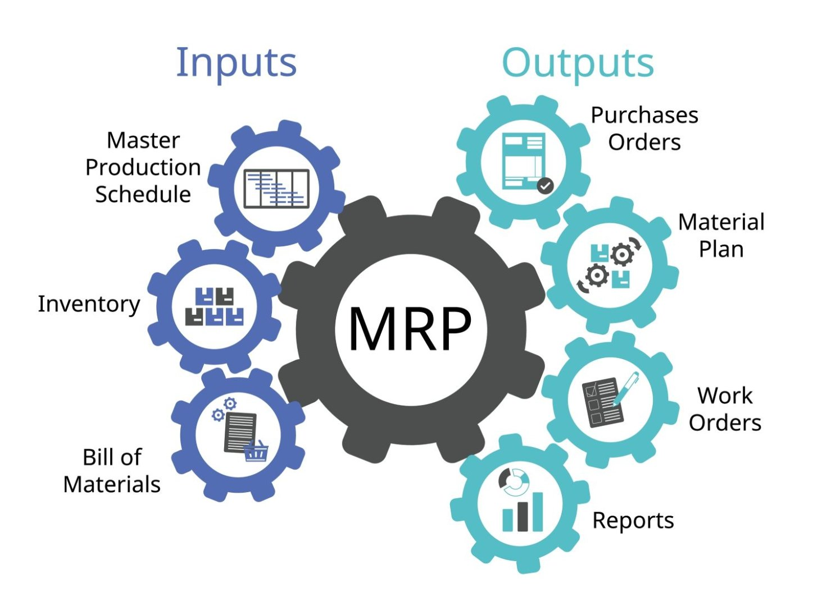
Principes MRP
Entrées
Sorties
Commandes
d'achat
Programme
directeur de
production
Plan
matières
Stock
Ordres de
travail
Nomenclature
Rapports
Distribution et flux de matières
https://aresth.co.th/en/information/what-is-mrp

Slide 13
Principes MRP
MRP inputs :
Master production schedule
Bill de matières
Inventory records
MRP outputs :
Purchase commandes
Production commandes
calendriers de livraison
Rôle dans flux de matières contrôle : MRP ensures que matières arrive dans line avec production besoins, preventing shortages et excess stock.
Distribution et flux de matières

Slide 14
MRP Inputs - Master Production Schedule (MPS)
Le Master Production Schedule specifies quoi produits sont à être produced, dans quoi quantities, et à quoi times.
It translates client demand et ventes forecasts en un detailed production plan pour finished biens.Le MPS defines livraison dates, production priorities, et moment horizons, et serves comme le principal driver pour tous matière planification activités.
Distribution et flux de matières

Slide 15
Entrées MRP — nomenclature (BOM)
Le Bill de Matières est un structured liste de tous composantes, parts, subassemblies, et matières premières requis à manufacture un finished produit.
It shows le produit structure, notamment le quantité de chaque item nécessaires et le relationship entre parent items et their composantes.
Le BOM allows le MRP système à explode demand de produits finis down à individuel matières et parts.
Distribution et flux de matières

Slide 16
MRP Inputs - Inventory Records (Inventory Status File)
Inventory records contain accurate, up-à-date information about le status de tous items dans stock.
They inclure données sur :
On-hand inventory
Scheduled receipts (open purchase ou production commandes)
délais d’approvisionnement
stock de sécurité levels
Lot sizes et reorder rules
ces records assurer que le MRP système peut calculer net matière requirements et avoid shortages ou excess inventory.
Distribution et flux de matières

Slide 17
Sorties MRP — bons de commande
Purchase commandes sont formel requests sent à fournisseurs pour matières premières, composantes, ou services.They specify :
Item descriptions et quantities
Requis livraison dates
Prices et terms de livraison
They assurer que matièresont disponible sur moment à meet le production schedule.
Distribution et flux de matières

Slide 18
Sorties MRP — ordres de fabrication / ordres de travail
Production commandes authorize le manufacturing de spécifiques quantities de items dans le entreprise.They define :
quoi est à être produced
Où et quand production devrait take lieu
Le sequence de opérations et requis resources
ces commandes coordinate activités sur le shop floor et assurer timely completion de semi-finished et produits finis.
Distribution et flux de matières

Slide 19
Sorties MRP — calendriers de livraison
calendriers de livraison specify quand et comment produits finis ou matières devrait être delivered à clients, entrepôts, ou internal departments.
They help alignent les activités de production, de transport et de distribution, ensuring on-time livraison et efficace logistique planification.
Distribution et flux de matières

Slide 20
Planification des besoins de distribution (DRP)
DRP extends MRP principles au distribution side du chaîne d’approvisionnement.
DRP se concentre sur :
niveaux de stock dans centres de distribution,
replenishment planification,
coordination entre entrepôts et détail points de vente.
Distribution et flux de matières

Slide 21
Planification des besoins de distribution (DRP)
Avantages de DRP :
Improved produit disponibilité
Reduced distribution inventory
Meilleur coordination entre production et distribution
Dans Afriquein contexts, DRP est especially useful pour managing longue distance réseaux de distribution et supplying urban marchés de centralisée entrepôts.
Distribution et flux de matières

Slide 22
Suivi et régulation des niveaux de stock et des mouvements de stock
Efficace gestion des flux de matières exige continuous monitoring et contrôle de inventory et mouvements de stock.
Key monitoring outils et techniques :
rotation des stocks ratio
stock de sécurité calculation
ABC analysis
Systèmes de point de commande
Distribution et flux de matières

Slide 23
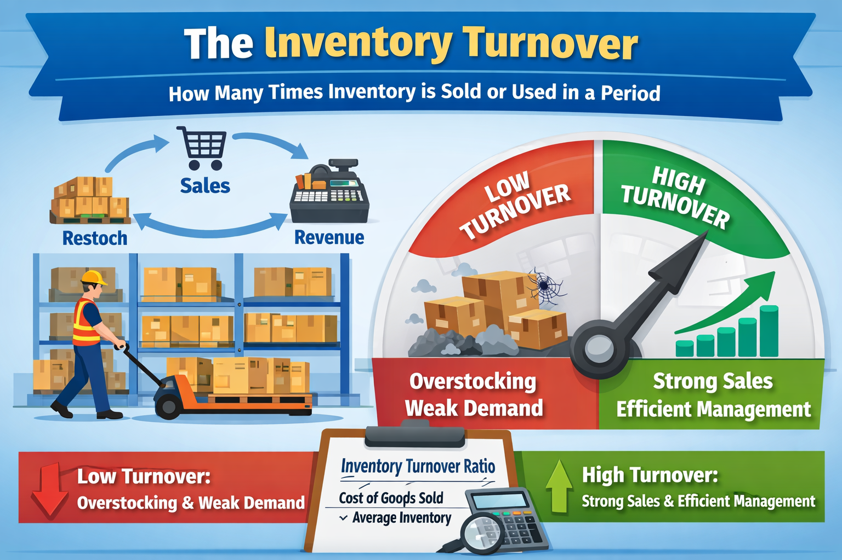
Taux de rotation des stocks
Distribution et flux de matières

Slide 24
Taux de rotation des stocks
Le rotation des stocks ratio measures comment nombreux times inventory est sold ou utilisé pendant un spécifiques period.
It indicates comment efficiently un entreprise manages its stock.
UN élevé turnover suggests strong ventes et efficace gestion des stocks, tout en un faible turnover may indiquer surstockage ou weak demand.
Distribution et flux de matières

Slide 25
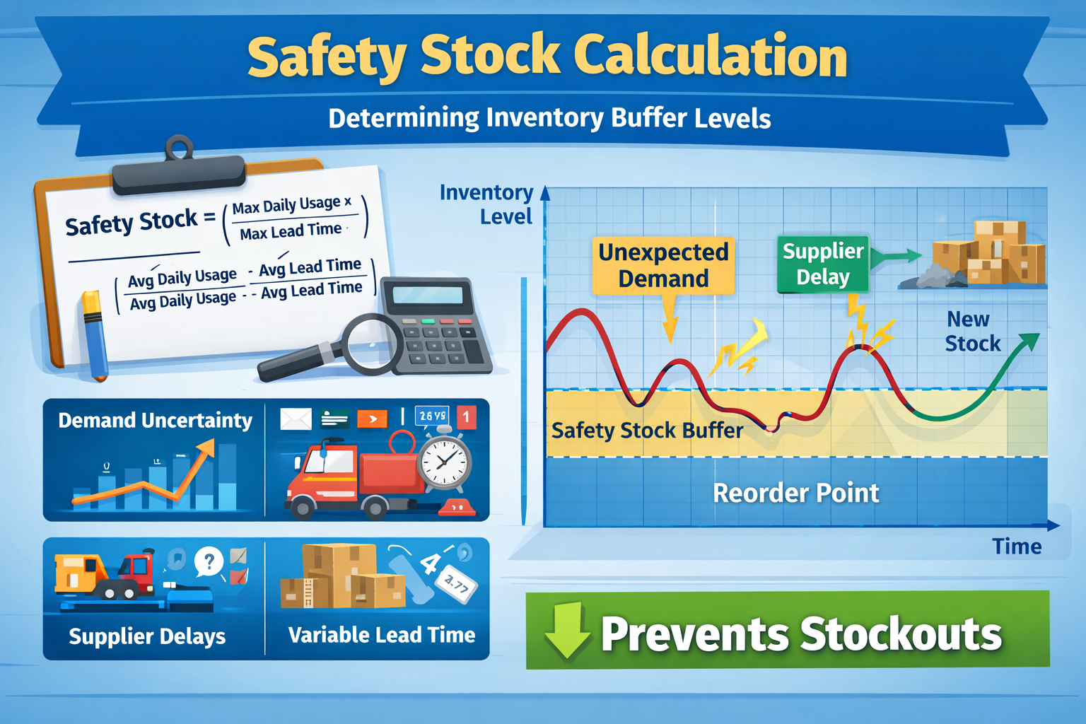
Calcul du stock de sécurité
Distribution et flux de matières

Slide 26
Calcul du stock de sécurité
stock de sécurité calculation determines le extra quantité de inventory held à protect against uncertainty dans demand et supply.
It helps prevent ruptures de stock causés par unexpected augmente dans demand, fournisseur retards, ou délai d’approvisionnement variability.
Proper stock de sécurité levels balance service qualité et inventory holding coûts.
Distribution et flux de matières

Slide 27
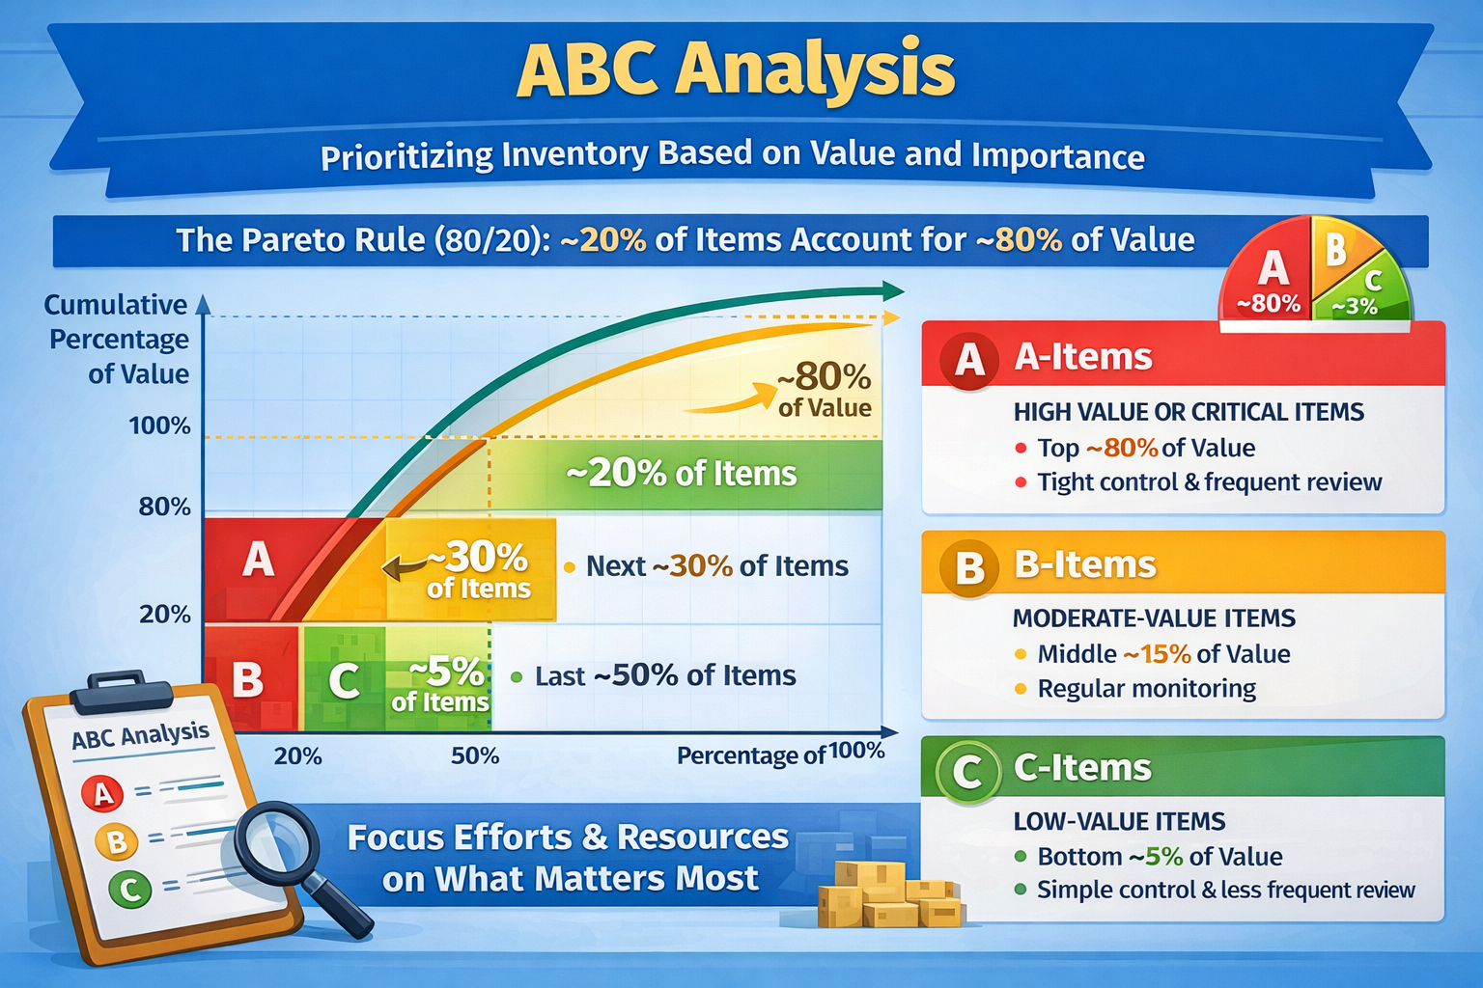
Analyse ABC
Distribution et flux de matières

Slide 28
Analyse ABC
ABC analysis est un inventory classification méthode fondé sur le Pareto principle (80/20 rule). Items sont divided en three groups selon their valeur et importance :
  A-items : de grande valeur items, typically around 20% du inventory, accounting pour about 70–80% de total valeur.
  B-items : Medium-value items, about 30% de inventory, contributing 15–25% de total valeur.
  C-items : Low-value items, around 50% de inventory, representing only 5–10% de total valeur.
ce méthode helps entreprises se concentrent contrôle et resources sur le most important items, optimizing gestion des stocks et reducing coûts.
Distribution et flux de matières

Slide 29
Systèmes de point de commande
Reorder point systèmes define le inventory level à qui un new commande devrait être placed.
Le reorder point est typically fondé sur attendus demand pendant délai d’approvisionnement plus stock de sécurité.
ces systèmes help assurer continuous disponibilité de produits tout en minimisant excess inventory.
Distribution et flux de matières

Slide 30
Suivi et régulation des niveaux de stock et des mouvements de stock
Technological soutien :
Systèmes ERP
Systèmes de gestion d’entrepôt (WMS)
code-barres et RFID technologies
objectifs de inventory contrôle :
Avoid ruptures de stock
Prevent surstockage
Assurer accurate stock records
Améliorer matière traçabilité
Distribution et flux de matières
Dans nombreux Afriquein chaînes d’approvisionnement, improving inventory visibilité est one du fastest ways à enhance flux de matières efficiency.

Slide 31
Systèmes ERP
ERP systèmes fournir technique soutien pour :
Inventory Monitoring
  suivi en temps réel de stock levels dans multiples entrepôts ou locations.
  Automatic updates quand items sont received, shipped, ou transferred.
  Alerts pour faible stock, overstock, ou expiration de perishable items.
mouvements de stock et Logistique
  Recording inbound et outbound transactions (purchases, ventes, transfers).
  suivi biens dans transit ou reserved pour commandes.
  Integration avec barcoding, RFID, ou capteurs IoT pour precise suivi.
Un ERP (Enterprise Resource Planification) système est un logiciel platform que integrates key entreprise processus dans un organization. Dans le context de gestion des stocks et stock contrôle, ERP systèmes play un crucial rôle dans monitoring, regulating, et optimizing niveaux de stock et movements.
Distribution et flux de matières

Slide 32
Systèmes ERP
Inventory Optimisation
  Forecasting demand utilisant historical données et predictive analytics.
  Recommending reorder points et quantities à avoid shortages ou excess stock.
  Supporting just-in-time (JIT) et lean inventory stratégies.
Technique Soutien Features
  automatisé reporting et dashboards pour inventory KPIs (turnover, holding coûts, stock aging).
  Integration avec purchasing, production, et ventes modules à assurer seamless flux de biens.
  Alerts et notifications pour discrepancies ou anomalies dans mouvements de stock.
Distribution et flux de matières

Slide 33
Systèmes ERP
Avantages
Improved accuracy : reduces human erreurs dans stock gestion.
Efficiency : streamlines entrepôt opérations et stock replenishment.
coût reduction : minimizes excess inventory et stockage coûts.
Transparency : fournit un clear view de inventory dans le chaîne d’approvisionnement.
décision soutien : technique insights help managers make data-driven décisions.
Distribution et flux de matières

Slide 34
Exemples de ERP Soutien dans gestion des stocks
SAP gestion des stocks : en temps réel visibilité de stock, automatisé reorder suggestions.
Oracle NetSuite : Trayonnages inventory dans multiples locations, integrates avec demand planification.
Odoo ERP : Soutient code-barres scanning, en temps réel stock updates, et alerts pour stock shortages.
Distribution et flux de matières

Slide 35
Défis et Optimisation de flux de matières
Principal défis dans gestion des flux de matières :
Mauvais transport infrastructure
Long délais d’approvisionnement
Unreliable fournisseurs
Demand uncertainty
Limité accès à avancé IT systèmes
Distribution et flux de matières

Slide 36
Défis et Optimisation de flux de matières
Optimisation stratégies :
Consolidation de expéditions
Utiliser de régional logistique hubs
Multimodal transport solutions
fournisseur diversification
Digitalization de logistique processus
durabilité considerations :
Reduction de vide trajets
Energy-efficient transport modes
Soutien pour circular flux de matières
Distribution et flux de matières
Optimizing flux de matières exige balancing efficiency, resilience, et durabilité, especially dans emerging et économies en développement.

Slide 37

planification et contrôle des flux de matières dans AfriqueFMCG chaîne d’approvisionnement dans Afrique de l’Est (Kenya)
UN régional FMCG entreprise produces et distributes :
food produits,
beverages,
de base household biens
à :
grossistes,
informel détaillants (kiosks),
supermarkets dans Nairobi et surrounding zones urbaines.
Le chaîne d’approvisionnement inclut :
local fournisseurs,
one central production plant,
régional entrepôts,
last-mile distributeurs.
Distribution et flux de matières

Slide 38
Just-in-Time (JIT) et Lean Logistique dans Practice
Application
matières premières sont delivered dans scheduled moment windows plutôt que stored dans large quantities.
Frequent, smaller livraisons sont utilisé pour high-demand produits.
Lean principles sont applied dans entrepôts :
  simplified picking itinéraires,
  standardized emballage units,
  reduced manutention steps.
Résultats
Réduire inventory holding coûts
Reduced spoilage de perishable biens
Plus rapide response à demand fluctuations
Chaîne d’approvisionnement des biens de grande consommation en Afrique de l’Est (Kenya)
Distribution et flux de matières
Dans Afriquein FMCG chaînes d’approvisionnement, hybrid JIT models sont utilisé — combining JIT principles avec safety buffers due à infrastructure risques.

Slide 39
MRP et DRP Principles dans le cas
MRP – Production Planification
Ventes forecasts de urban marchés generate production plans.
MRP calculates :
  matière quantities,
  livraison timing,
  procurement besoins.
Local fournisseurs sont preferred à réduire délais d’approvisionnement.
DRP – Distribution Planification
DRP plans replenishment de régional entrepôts fondé sur :
  historical ventes,
  seasonal demand,
  promotion periods.
Distribution schedules sont aligned avec transport disponibilité.
Chaîne d’approvisionnement des biens de grande consommation en Afrique de l’Est (Kenya)
Distribution et flux de matières
MRP et DRP help synchronize production capacité avec geographically dispersed demand, un courant défi dans Afriquein marchés.

Slide 40
Monitoring et Regulating niveaux de stock
Inventory Contrôle Outils Utilisé
ABC analysis :
  A-items : fast-moving essentials (daily monitoring),
  B-items : regular consommateur biens,
  C-items : low-demand produits.
Reorder point systèmes fondé sur moyen demand et délai d’approvisionnement.
Mobile-based inventory reporting de entrepôts et distributeurs.
Avantages
Reduced ruptures de stock dans urban détail points de vente
Improved inventory visibilité
Meilleur coordination entre entrepôt et transport opérations
Chaîne d’approvisionnement des biens de grande consommation en Afrique de l’Est (Kenya)
Simple numérique outils (mobile apps, SMS-based reporting) significantly améliorer flux de matières contrôle dans resource-constrained environments.
Distribution et flux de matières

Slide 41
Défis et Optimisation de flux de matières
Key Défis
Traffic congestion dans zones urbaines
Mauvais route conditions dans peri-urban zones
Demand volatility linked à income levels et seasonality
Limité cold-chain infrastructure
Optimisation Measures
Utiliser de régional microhubs plus proche à consommation areas
transport optimisation des itinéraires et délai de livraison windows
Inventory buffering pour critical produits
Collaboration avec local transport opérateurs
durabilité Aspect
Consolidated livraisons réduire carburant consommation
Réduire gaspillage due à improved demand matching
Chaîne d’approvisionnement des biens de grande consommation en Afrique de l’Est (Kenya)
Distribution et flux de matières
Optimisation dans Afriquein chaînes d’approvisionnemente concentre sur resilience et flexibility, ne pas only coût minimization.

Slide 42
Étude de cas — principaux acquis d’apprentissage
Planification et contrôle sont essential pour fiable flux de matières
JIT et Lean doit être adapted à local conditions
MRP et DRP améliorer coordination dans le chaîne d’approvisionnement
Inventory monitoring enhances niveau de service et reduces gaspillage
Optimisation balances efficiency, risque, et durabilité
Chaîne d’approvisionnement des biens de grande consommation en Afrique de l’Est (Kenya)
Distribution et flux de matières

